Slide 1

Market research
Manajemen Kewiraushaan

Slide 2
Market research
KARINA NINE AMALIA S.Kom.,M.Kom

Slide 3
MARKET RESEARCH
Konsumen/Pelanggan
Pemasar
Informasi
Mengidentifikasi dan membantu bagaimana dalam mengubah elemen dalam marketing agar mampu berdampak terhadap para pelanggan dan peningkatan pendapatan

Slide 4
MARKET RESEARCH
Market Research adalah fungsi yang menghubungkan konsumen, pelanggan dan public dengan pemasar melalui INFORMASI yang digunakan untuk mengidentifikasi dan mendefinisikan peluang dan masalah pemasaran; menghasilkan serta mengevaluasi upaya pemasaran; memantau kinerja pemasaran; dan memperbaiki pengertian pemasaran sebagai suatu proses.

Slide 5
Market Research with Online Research
Penggunaan Komputer, jaringan termasuk internet untuk membantu fase apapun dari proses market research termasuk pengembangan masalah, desain penelitian, pengumpulan data, analisis dan penulisan laporan serta distribusi.
jaringan, termasuk Internet, untuk membantu
fase apa pun dari proses riset pemasaran
termasuk pengembangan masalah,
desain penelitian, pengumpulan data, analisis, dan
penulisan laporan dan distribusi

Slide 6
5 Langkah Dalam Market Research
1. Definisi Masalah
2. Pengumpulan Data
3. Menganalisis dan Penafsiran Data
4. Pencapaian Kesimpulan
5. Implementasi Penelitian

Slide 7
1. Definisi Masalah
Pada tahap ini anda perlu mengidentifikasi masalah yang tejadi
Informasi apa yang dibutuhkan untuk menyelesaikan masalah
Misalnya penjualan yang buruk dalam suatu bisnis bukan meruapakan suatu masalah hal tersbut termasuk dalam gejala masalahnya yang lebih besar seperti strategi pemasaran

Slide 8
Masalah Bisnis
Masalah bisnis lebih lanjut dapat meliputi :
Siapa target pelanggan anda ?
Metode apa yang bisa diterapkan untuk mencapai target bisnis ?
Siapa pelanggan anda dan apa untung dan kerugian dari bisnis yang akan anda lakukan ?

Slide 9
2. Pengumpulan Data
Terdapat 2 jenis riset pasar yang dapat digunakan
Penelitian Primer
Penelitian Sekunder
Penelitian yang melibatkan informasi dari sumber langsung misalnya dengan melakukan wawancara dan survey ataupun berbicara langsung dengan pelanggan
Penelitian yang melibatkan informasi dari sumber pada saat penelitian market research dilakukan misalnya dengan menggunakan informasi statistic industry, laporan penelitian pasar, artikel, dll

Slide 10
Metode dan Teknik Pengumpulan
1. Penelitian Kualitatif
Misalnya : observasi, wawancara
2. Penelitian Kuantitatif
Mengacu pada pengukuran fenomena pasar dala arti numerik
Misalnya : Ketika bank meminta konsumen menilai mereka pada layanan skala 1-10

Slide 11
3. Analisis Data
Pada tahap ini analisis dari data yang telah dikumpulkan dari data yang telah didapatkan selama market research dilakukan
Setelah mendapatkan data pada penelitian ini anda harus mengolah data untuk mendapatkan startegi dan decision sebagai acuan dalam mengelola bisnis anda

Slide 12
4. Kesimpulan dari Market Research
Hasil dan Kesimpulan
Implementasi dan Evaluasi

Slide 13
HAL PENTING DALAM MARKET RESEARCH
Mendapatkan informasi berharga tentang pesaing anda, perubahan ekonomi , demografi, trend pasar saat ini dan sifat-sifat pembelanjaan pelanggan anda. Hal ini akan mendorong bagaimana cara anda berkomunikasi dengan pelanggan saat ini untuk meningkatkan penjualan.
Market Research akan menunjukan peluang untuk atau sela yang ada untuk memajukan bisnis anda
Data yang ada pada market research akan membantu anda dalam menurunkan resiko.

Slide 14
CONTOH STUDI KASUS DALAM MARKET RESEARCH PADA BISNIS GARMEN X
Pada studi kasus ini contoh kecil yang dilakukan untuk market research pada bisnis Garmen X.
Market Research dilakukan dengan menggunakan media social Instagram. Pemanfaatan fitur pada media social Instagram akan digunakan untuk mencari model/desain baju yang disukai oleh konsumen.
Hal yang pertama dilakukan adalah mendefinisikan masalah atau mendiagnosa permasalahan yang ada

Slide 15
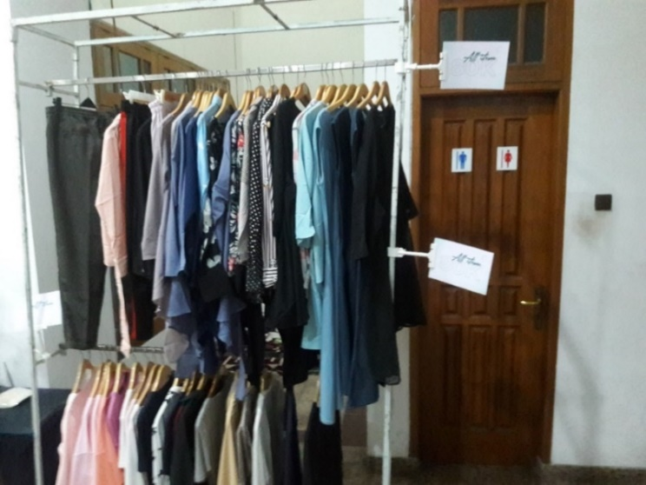
PERMASALAHAN/DIAGNOSA MASALAH
Dalam studi kasus ini permasalahan yang ada pada bisnis garmen X adalah sulitnya menebak trend yang sedang disukai oleh pasar. Hal tersebut membuat stock barang yang masih diinginkan oleh konsumen habis sedangkan stock yang kurang diminati masih memiliki banyak stock. Permasalahan ini membuat barang yang kurang di minati dan masih memiliki banyak stock sehingga barang tersebut harus di diskon.

Slide 16
PENGUMPULAN DATA
Pada studi kasus ini Market Resracrh yang akan dilakukan denggan menggunakan online research menggunakan media social Instagram. Penggunaan media sosia Instagram dikarenakan pada bisnis garmen ini menjual product dengan pemanfaatan media social.
Pada media social Instagram akan dilakukan market research dengan menggunakan fitur vote dan drop question.
Sebelum melakukan market research harus dibuat rencana atau story board terlebih dahulu

Slide 17
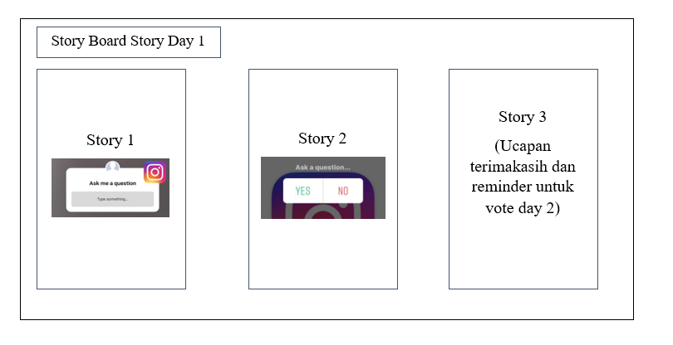
Contoh Story Board Pada Market Research

Slide 18
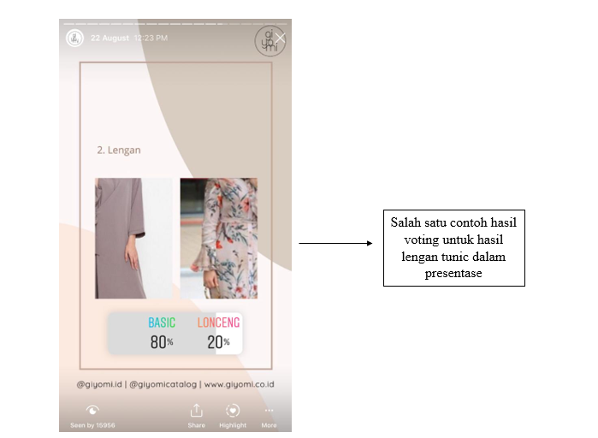
IMPLEMENTASI
Tahap berikutnya adalah implementasi misalnya ingin mencari tau model lengan yang ingin di produksi.

Slide 19
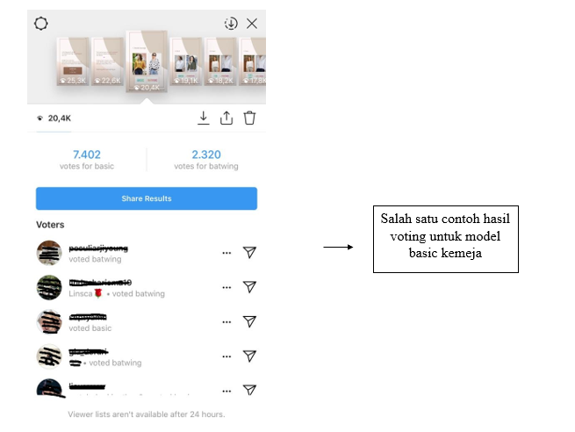
PENGOLAHAN DATA DAN KESIMPULAN
Setelah mendapatkan data akan dianalisa dan akan mendapatkan pertimbangan untuk melakukan decision dalam produksi baju

Slide 20
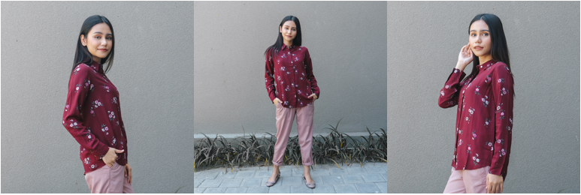
Hasil Product Dari Market Research yang dilakukan
Dari market research yang telah dilakukan akan dievaluasi hasil penjualan product. dari hasil market research ini akan mendapatkan trend yang disukai oleh pelanggan dll.

Slide 21
Dari contoh studi kasus merupakan salah satu cara melakukan market research yang dilakukan menggunakan media social pada bisnis yang sudah berjalan. Anda dapat melakukan market research dengan berbagai metode yang ada seperti pada materi diatas,

Slide 22
Validasi Ide dalam Rencana Bisnis
1. Gunakan Smoke Test
2. Penilaian Diri Sendiri
3. Riset Online
4. Pilih Peluang yang ingin anda nikmati
5. Bangun brand anda
6. Rencana akuisisi pelanggan
7. Tentukan harga product

Slide 23
Langkah Pengembangan Product dalam Validasi Market Research
1. Membuat Asumsi
2. Membangun Pengujian
3. Mencari partisipan dalam riset
4. Menganalisis dan Meninjau Eksperimen

Slide 24
TERIMAKASIH ☺

